Slide 1
Sales Report
Mini Project Data Analyst

Slide 2
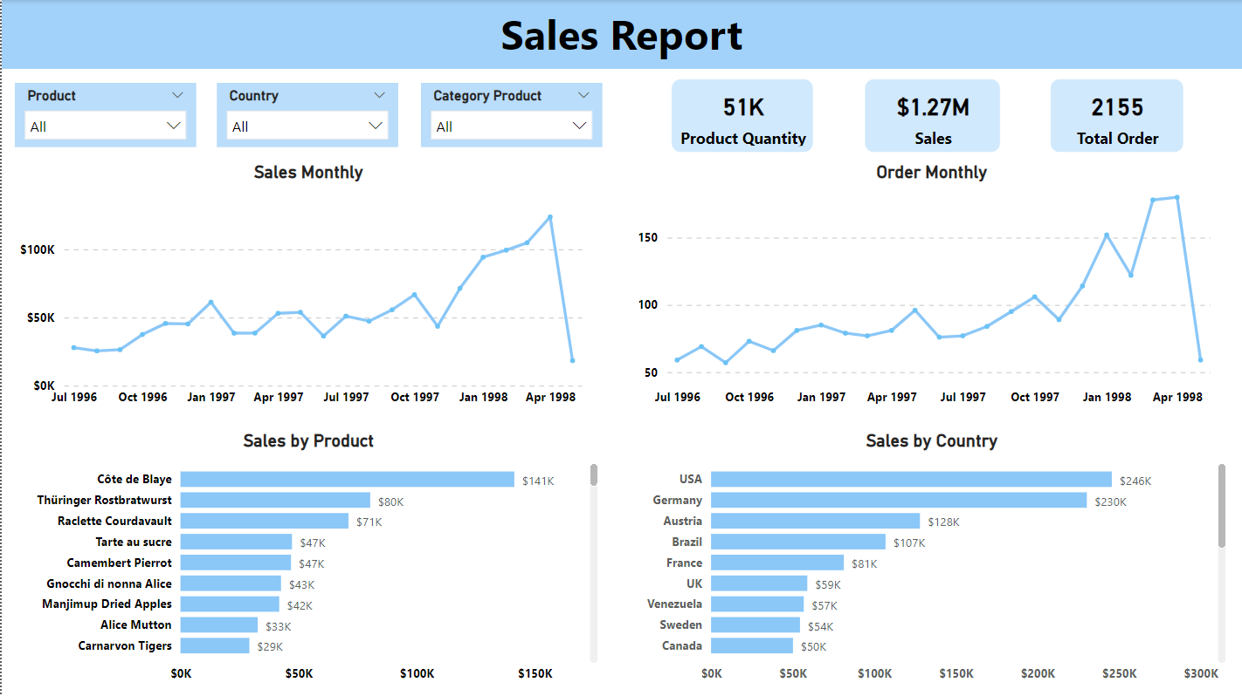
Dashboard Sales Report

Slide 3
Overview
Latar Belakang
Northwind Traders adalah perusahaan yang bergerak pada eksport import makanan. Seiring dengan pertumbuhan bisnis, perusahaan Northwind Traders perlu memantau penjualan dan performa bisnis mereka secara lebih efektif dan efisien. Salah satu cara untuk melakukannya adalah dengan menggunakan dashboard penjualan.
Goals
Dashboard penjualan dapat membantu perusahaan Northwind Traders dalam beberapa hal. Pertama, dengan melihat dashboard penjualan, perusahaan dapat melihat dengan jelas kinerja bisnis mereka dan melihat tren penjualan yang ada. Hal ini dapat membantu perusahaan dalam membuat keputusan bisnis yang lebih baik dan membuat strategi yang lebih efektif.
Kedua, dashboard penjualan dapat membantu perusahaan dalam mengidentifikasi masalah atau kesempatan dalam bisnis mereka. Jika ada penurunan penjualan dalam produk tertentu, perusahaan dapat menggunakan dashboard penjualan untuk mengidentifikasi faktor apa yang menyebabkan penurunan tersebut dan mengambil tindakan yang diperlukan untuk meningkatkan penjualan.
Dalam keseluruhan, dashboard penjualan adalah alat yang sangat berguna bagi perusahaan Northwind Traders untuk memantau kinerja bisnis mereka. Dengan menggunakan dashboard penjualan, perusahaan dapat memperoleh wawasan yang lebih baik tentang bisnis mereka dan membuat keputusan yang lebih baik untuk meningkatkan performa bisnis mereka.
Dashboard ini bisa diperuntukkan bagi stakeholder yang membutuhkan detail terhadap informasi penjualan karena disediakan fitur filter untuk melihat secara detail informasi product, category product dan negara tujuan penjualan.

Slide 4
Analisis Insight
﻿Sales menunjukkan tren naik dari bulan Juli 1997 hingga puncaknya pada bulan April 1998, walaupun dalam rentang tersebut ada 2 kali penurunan sales yaitu pada bulan Agustus 1997 dan November 1997. Namun, penurunan tersebut tidak terlalu signifikan.
Terjadi penurunan sales yang sangat signifikan dari bulan April 1998 ke bulan Mei 1998. Sales pada bulan Mei tersebut merupakan penjualan terendah perusahaan.
﻿﻿﻿﻿﻿Terjadi penurunan order pada bulan februari namun tidak terjadi penurunan sales pada bulan tersebut.
Order experienced the longest period of growth (+25) between July 1996 and August 1997.﻿﻿
Tiga negara dengan sales terbanyak adalah negara USA, Jerman, dan Austria
Produk dengan sales terbanyak adalah Côte de Blaye.

Slide 5
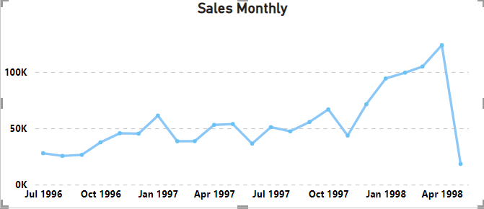
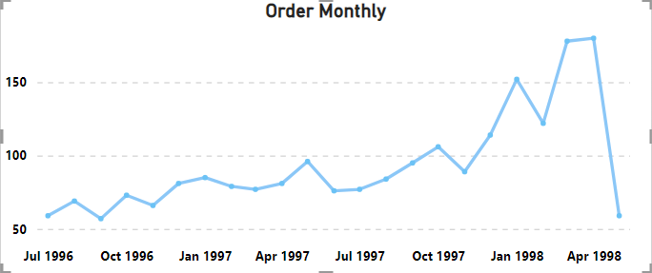
Chart
Chart Sales Monthly (Line Chart)
Metrik: Total Sales berasal dari perkalian quantity dan unit price yang telah didiskon untuk sumbu x, dan OrderDate dengan hirarki bulan dan tahun untuk waktunya. OrderDate sebagai waktu ini agar mengetahui berapa sales yang diorder pada bulan yang ingin dicari tau.
Chart ini digunakan untuk melihat tren sales tiap bulan
Chart Order Monthly (Line Chart)
Metrik: Count OrderID pada sumbu x dan OrderDate pada sumbu y dengan hirarki yang sama dengan chart sales monthly. Digunakan count agar order bisa dihitung pada setiap bulannya.
Chart ini digunakan untuk melihat tren order pada tiap bulannya. Selain melihat tren chart ini juga bisa menjadi pembanding dengan chart sales monthly, yaitu melihat apakah sales yang meningkat sejalan dengan meningkatnya jumlah order. Ternyata ada beberapa bulan yang mana total ordernya turun tetapi salesnya tidak mengalami penurunan

Slide 6
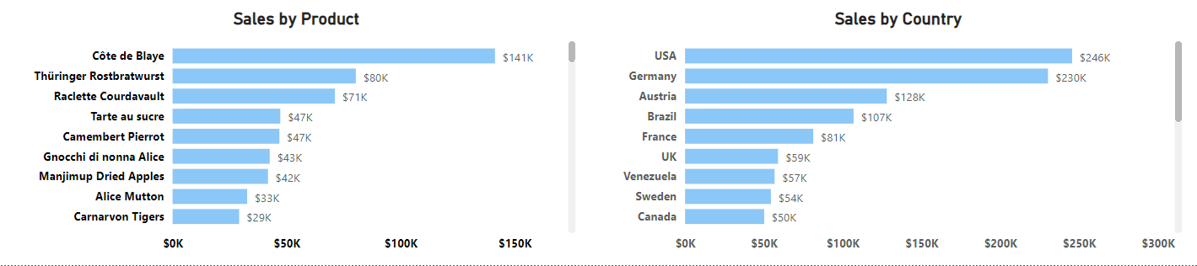
Chart
Chart Sales by Product (Horizontal Bar Chart)
Metrik: Sumbu y adalah ProductName dan sumbu x adalah TotalSales.
Menggunakan horizontal bar chart agar lebih mudah melihat peringkat product yang paling banyak sales.
Chart ini bermaksud untuk melihat seberapa banyak suatu product menghasilkan sales dan memberikan peringkat terhadap product tersebut.
Chart Sales by Country (Horizontal Bar Chart)
Metrik: Sumbu y adalah Country dan sumbu x adalah TotalSales.
Menggunakan horizontal bar chart agar lebih mudah melihat peringkat country yang paling banyak sales.
Chart ini bermaksud untuk melihat seberapa banyak suatu negara menghasilkan sales dan memberikan peringkat terhadap negara tersebut.

Slide 7

Chart
Score Card Product Quantity, Sales, Total Order
Metrik:
Product Quantity: Quantity dari order detail. Quantity disini adalah banyak barang yang telah terjual.
Sales: Total sales.
Total Order: Count OrderID.
Score Card digunakan disini untuk menghitung total barang yang terjual, total sales, dan total order selama perusahaan melakukan penjualan.

Slide 8

Interactive Ability
Filter Slicer Product, Country, dan Category Product
Slicer ini digunakan untuk melihat detail-detail dari dashboard. Jika seseorang ingin melihat penjualan di negara USA, orang tersebut bisa menggunakan slicer ini kemudian memilih USA sehingga nanti yang akan ditampilkan pada dashboard adalah penjualan di negara USA.

